Slide 1
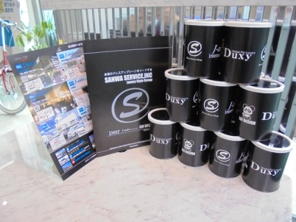
☆１０万円キャッシュバック☆
Ｄｕｘｙ北名古屋店初売りセール！！

